Slide 1
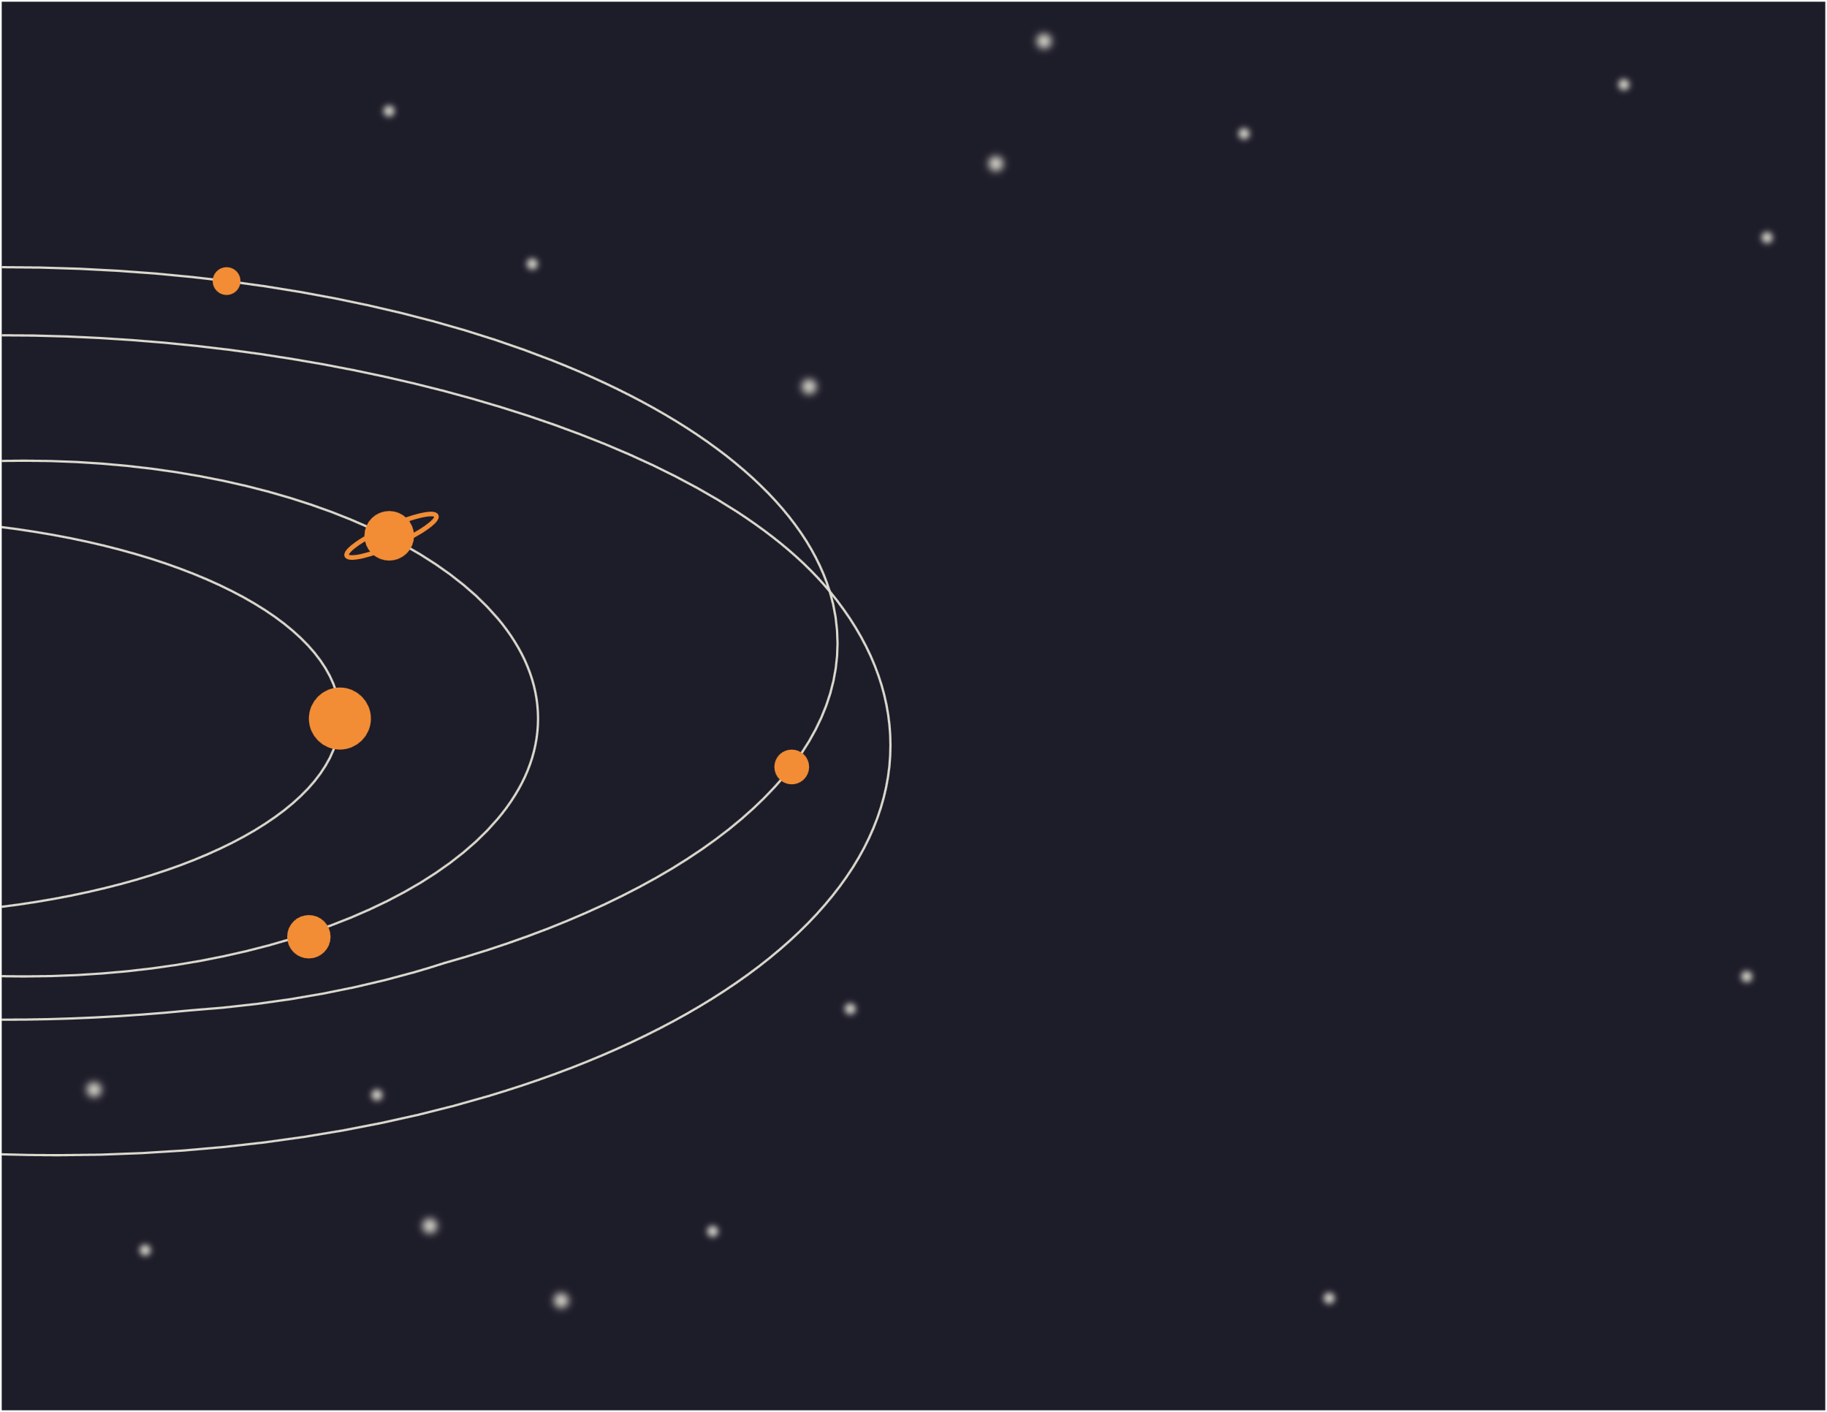
Лина Комарова
Грамота астрономического клуба
Поздравление начальной школы
за успешное наблюдение за луной и звездами, как делают настоящие космонавты. Ты просто космос!
Иванов Г.И., директор
20 января 20XX
Дата

Slide 2

Лина Комарова
Грамота "Звезда науки"
Поздравление начальной школы
за успешное участие в школьной выставке.
Отличная работа!
20 января 20XX
Иванов Г.И., директор
Дата

Slide 3

Лина Комарова
Похвальная грамота
Поздравление начальной школы
за отличную успеваемость и хорошее поведение
весь год! Молодец!
20 января 20XX
Иванов Г.И., директор
Дата

